Slide 1
L’informatique pour les débutants

Slide 2
Initiation à l’ordinateur
L’ordinateur est l’une des aides les plus importantes de notre temps. Il permet de sauvegarder, de télécharger et d’analyser une grande quantité d’informations. L’ordinateur est très rapide et très précis.
L’ordinateur existe désormais dans la plupart des domaines et il est utilisé par des personnes dans différentes situations. Il est notamment utilisé dans les écoles, les universités, les usines, les institutions et à la maison

Slide 3
La souris
Roulette
La souris vous permet de travailler sur l’objet affiché sur l’écran. Vous pouvez lancer un logiciel. Vous pouves aussi déplacer, copier et supprimer des fichiers en pointant et en cliquant avec la souris.
La souris a un bouton gauche et un bouton droit. Au milieu, il y a une roulette.
Vous pouvez modifier les réglages de la souris. Vous pouvez par exemple régler la vitesse des doubles clics et modivier l’aspect du curseur.
Bouton droit
Bouton gauche

Slide 4
Le bouton droit de la souris
Clic droit = cliquez sur le bouton droit de la souris.
Lorsque vous faites un clic droit, une liste rapide s’ouvre qui présente différentes possibilités de choix.
Les listes rapides ont différents contenus selon l’endroit où vous cliquez avec le bouton droit.

Slide 5
Le bouton gauche de la souris
Le clic simple sur le bouton gauche sert à choisir ou à sélectionner.
Le clic double (deux clics rapides) sur le bouton gauche sert à ouvrir un fichier, un dossier ou un logiciel.
Glisser-Déposer avec le bouton gauche : Sélectionnez un fichier sur l’écran. Maintenez enfoncé le bouton gauche tandis que vous faites glisser le fichier jusqu’à son nouvel emplacement, puis lâchez le bouton. Ce procédé vous permet de copier ou de déplacer des fichiers (ou des dossiers) dans l’ordinateur sans avoir besoin de copier et coller.

Slide 6
Le clavier
Touches de fonction F1-F12
Touche de recul
Touche inser
Touche échap
Touches page up et page down
Touche tab
Touche NumLock
Touche blocage majuscules
Touches Home et End
Touche Delete
Touche d’espace
Touches Alt
Touches flèches
Touches Win
Touche Enter
Touches numériques
Touches majuscules
Touches Ctrl
Le clavier est l’un des moyens les plus importants pour entrer des informations dans l’ordinateur. On peut entrer des lettres, des signes et des chiffres.
Vous pouvez aussi utiliser le clavier pour diriger l’ordinateur. En utilisant quelques simples commandes de clavier, vous pouvez travailler mieux et plus rapidement avec votre ordinateur.

Slide 7
Les groupes de touches du clavier
Touches de lettres et de chiffres
Touches de commande (CTRL, Alt, ESC, Win). Touches utiliisées seules ou combinées avec d’autres pour effectuer certaines tâches.
Touches de fonction (F1, F2, F3, F4 ......... F12) utilisées pour effectuer des fonctions spécifiques. Les touches de fonction ont différentes fonctions dans différents logiciels. Nous expliquerons les fonctions de certaines dans Windows.
Touches de navigation (Touches de flèches, HOME, END, PAGE UP, PAGE DOWN, DELETE, INSERT) sont utilisées pour naviguer dans des documents ou des pages Internet et pour rédiger du texte.
Clavier numérique. Le clavier numérique vous permet d’inscrire des chiffres rapidement car ils sont groupés. Certains ordinateurs portables n’en ont pas.

Slide 8
Appuyez sur SHIFT en même temps qu’une lettre et elle est majuscule. SHIFT/MAJ s’utilise aussi pour faire les signes du dessus, par exemple ! ” % * & / | SHIFT/MAJ
Utilisez CAPS LOCK pour écrire plusieurs majuscules. Une diode s’allume parfois sur le clavier lorsque cette touche est activée. | CAPS LOCK
Déplace le curseur vers l’avant. Les tabulations se définissent sur la règle de la fenêtre. | TAB (deux flèches opposées)
Fait un espace (SPACE en anglais) entre les mots. | espace
Efface le signe qui se trouve à gauche du curseur. | Retour (grosse flèche gauche)
Déplace le curseur au début de la ligne suivante. Si vous appuyez sur Enter dans une boîte de dialogue, cela active le bouton mis en surbrillance. | ENTER/RETOUR
Interrompt l’activité en cours. | ÉCHAPP/ESC
Si vous appuyez, un menu s’affiche en genéral. Elle exécute les mêmes commandes que si vous faites un clic droit. | Menu
Ouvre le menu de Démarrage. | Windows
Déplace le curseur au début de la ligne. | HOME
Déplace le curseur à la fin de la ligne. | END
Efface le signe qui se trouve à droite du curseur. | DELETE
Insère un nouveau texte dans le texte existant. | INSERT
Déplace le curseur à la page précédente. | Page Up
Déplace le curseur à la page suivante. | Page Down
Déplace le curseur d’un pas dans le sens de la flèche. | Flèches
Enfoncez la touche Num Lock lorsque vous voulez utiliser le clavier numérique pour inscrire des chiffres. La plupart des claviers ont une diode qui s’allume lorsque le clavier numérique est activé. | Num Lock

Slide 9
Les raccourcis
Passer d’une fenêtre ouverte à une autre | ALT+TAB
Passer d’une langue (installée) à une autre | ALT+Shift
Sélectionner tout | CTRL+A
Copier | CTRL+C
Couper | CTRL+X
Coller | CTRL+V
Sauvegarder | CTRL+S
Annuler l’action précédente | CTRL+Z
Ouvrir un fichier dans le logiciel ouvert | CTRL+O

Slide 10
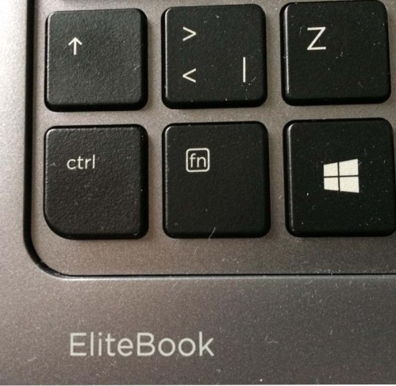
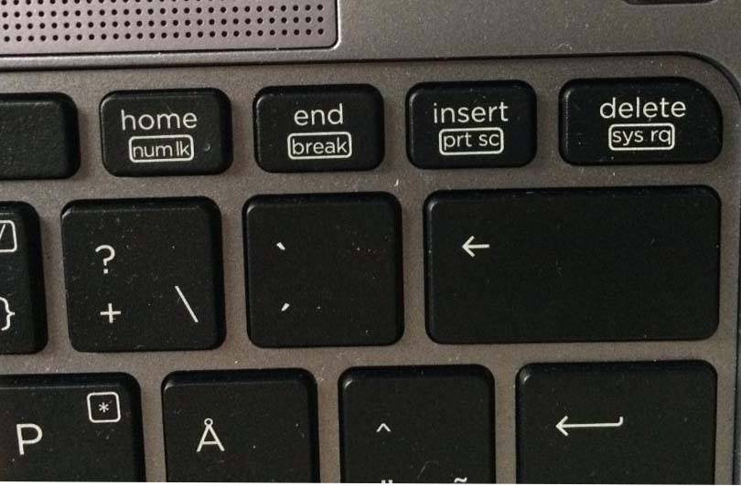
Les touches spéciales
Print Screen
Reproduit l’écran tout entier ("screenshot” ou capture d’écran). Si vous faites (fn+Insert prt sc) d’abord, vous pouvez ensuite coller l’image (Ctrl + V) dans Paint ou un autre logiciel.

Slide 11
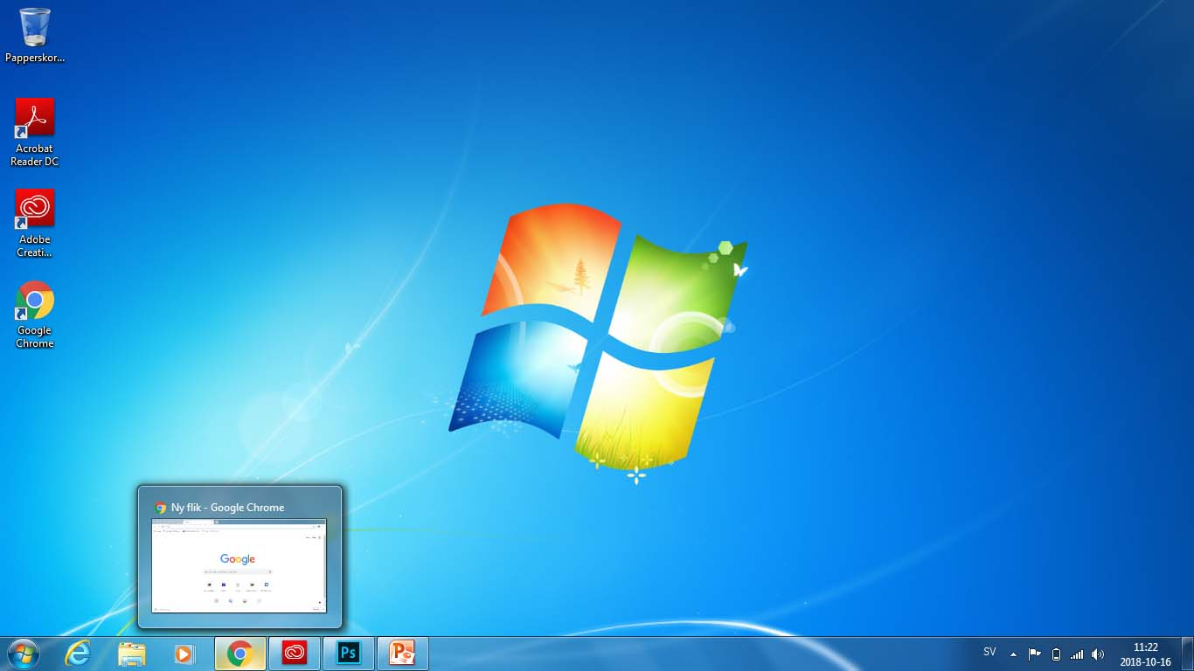
Le Bureau
Lorsque vous démarrez l’ordinateur, le bureau de Windows s’affiche sur l’écran. Le Bureau affiche les icônes et les raccourcis. Tout en bas de l’écran se trouve la Barre des tâches. Vous pouvez lancer un logiciel directement à partir du Bureau ou depuis le Menu de Démarrage à l’aide du bouton Start (Démarrage).
Lorsque vous utlisez l’ordinateur pour la première fois, il n’y a qu’une icône sur le Bureau : c’est la Corbeille. Nous vous expliquerons par la suite comment placer d’autres icônes dans la Corbeille.
( Corbeille)
Bureau
Icônes
Logiciel
google Chrome
Heure
Date
Fichiers ouverts
Haut-parleur
Démarrage
Barre des tâches
Langue

Slide 12
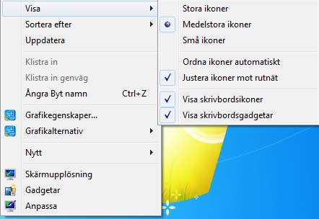
Les icônes du Bureau
Faites un clic droit sur un emplacement vide du Bureau, et ce menu contextuel s’affiche.
Afficher : Ici vous pouvez notamment modifier la taille des icônes du Bureau.
Trier : Vous pouvez choisir l’ordre dans lequel les icônes sont affichées : par taille, par nom, par type ou par date de modification.

Slide 13
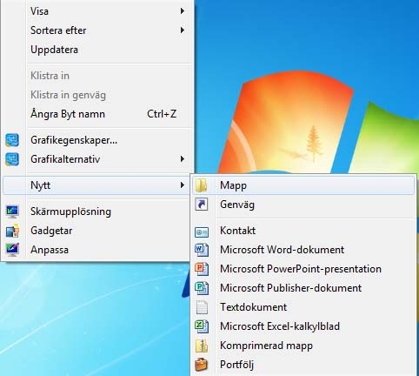
Créer un nouveau fichier ou un nouveau dossier sur le Bureau.
Faites un clic droit avec la souris sur un endroit vide du Bureau. Choisissez ”Nouveau”.
Choisissez le type de fichier que vous désirez créer.

Slide 14
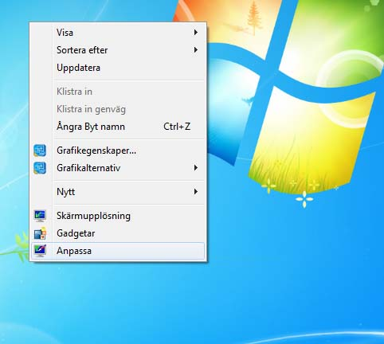
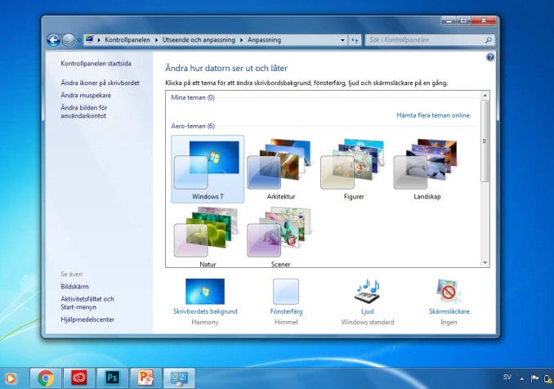
Paramétrez le Bureau Faites un clic droit avec la Souris sur un endroit vide et choisissez ”Personaliser”.
Cette fonction vous permet notammet de modifier l’image ou la couleur d’arrière-plan. Cliquez dans le menu déroulant sur ”Arrière-plan”et choisissez si vous désirez afficher une image, une suite d’images ou une couleur seule. Vous pouvez aussi choisir entre différents thèmes ou une autre police de caractères pour le Bureau. Vous pouvez également modifier ce qui s’affiche dans le menu Démarrage.

Slide 15
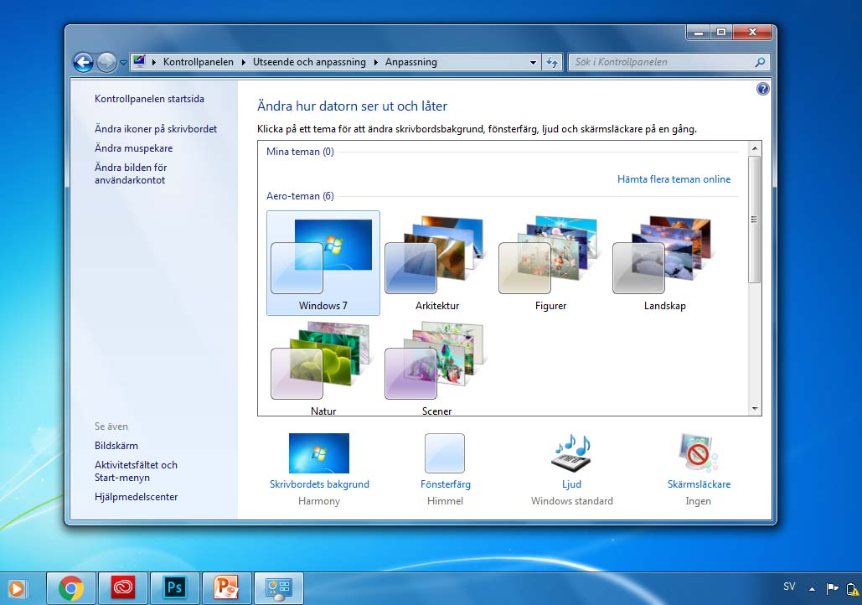
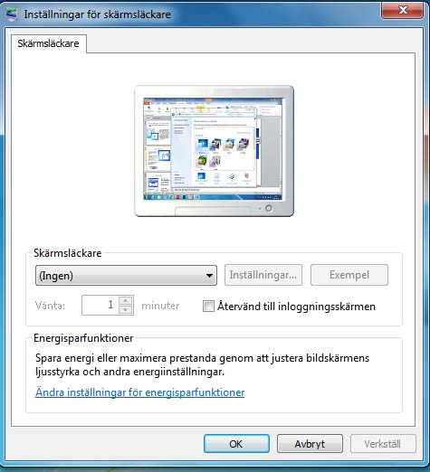
Écran de veille
Faites un clic droit sur un endroit vide du Bureau et choisissez ”Personnaliser”.
Dans la fenêtre qui s’ouvre, cliquez sur ”Écran de verrouillage”.
Dans la fenêtre qui s’ouvre, vous pouvez choisir quel écran de veille vous désirez utiliser.
Vous pouvez aussi régler après combien de temps l’écran de veille se mettra en route.
Vous choisissez ici le type d’écran de veille
Vous choisissez ici le délai de déclenchement de l’écran de veille.

Slide 16
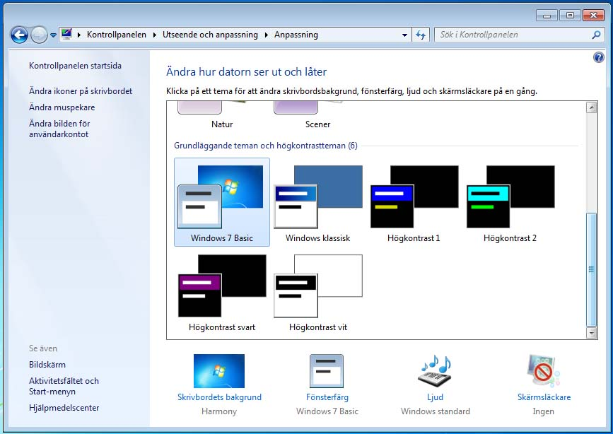
Aspect
Cliquez dans le menu déroulant et choisissez différents thèmes ou une autre police de caractères pour le Bureau...
Vous pouvez choisir des couleurs de fenêtres et différents thèmes.
Vous pouvez aussi définir la taille des icônes du Bureau.

Slide 17
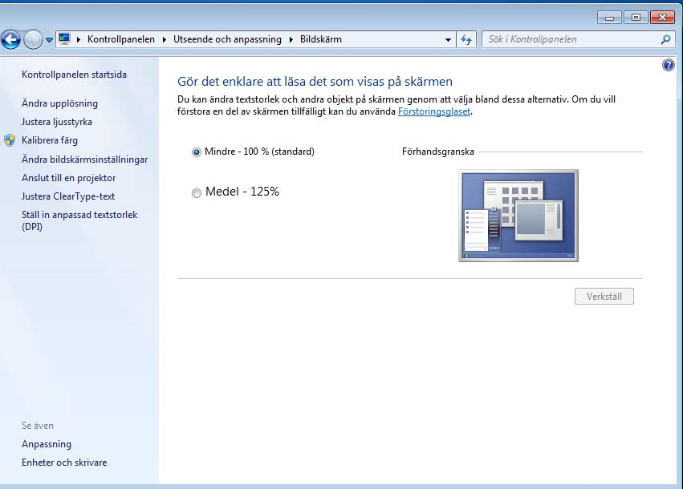
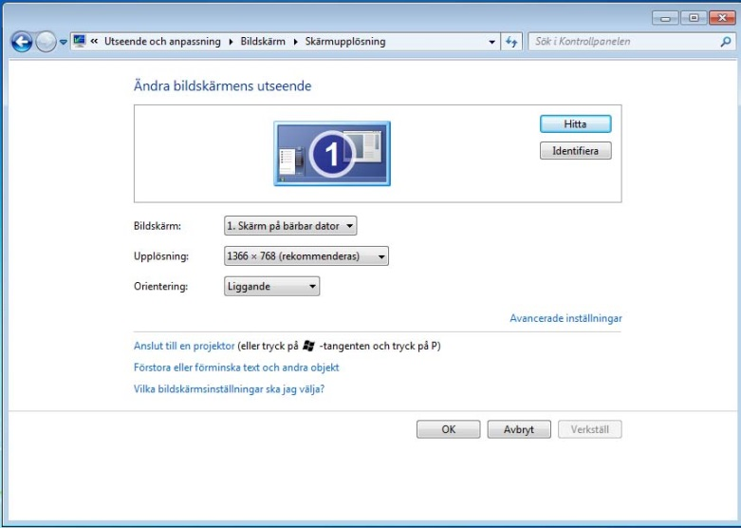
Paramètres
Appuyez sur Écran d’abord, puis sur Modifier les paramètres, ici vous pouvez régler la qualité de la couleur et la résolution.

Slide 18
La barre des tâches
La barre des tâches est la bande qui se trouve tout en bas de l’écran. Le bouton Démarrage se trouve dans le coin gauche de la La barre des tâches . À l’aide de la barre des tâches, vous démarrez des logiciels vous passez d’un logiciel à l’autre et vous voyez les logiciels actifs.
La barre des tâches se trouve habituellement tout en bas de l’écran, mais vous pouvez la placer le long du bord gauche, du bord droit ou tout en haut de l’écran en la faisant glisser avec la souris.
(Faites un clic droit sur la barre des tâches pour voir si elle est verrouillée, car alors vous ne pouvez pas la déplacer.)
Bouton Démarrage
Fichiers et logiciels ouverts
Barre de langue

Slide 19
Cliquez sur la Barre des tâches. Choisissez Propriétés. Une boîte de dialogue s’affiche:
Verrouiller la Barre des tâches : pour qu’elle ne se déplace pas.
Cacher la Barre des tâches : la Barre des tâches n’apparaît alors que lorsque le curseur s’en approche. Lorsque vous l’éloignez, la Barre des tâches disparaît.
Afficher toujours la Barre des tâches au-dessus : la Barre des tâches est toujours visible sur l’écran.
Grouper les boutons du même logiciel dans la Barre des tâches : en ce cas, toutes les pages Internet ouvertes sont sous un même bouton de la Barre des tâches.

Slide 20
Le bouton Démarrage
Le bouton Démarrage se trouve tout à gauche dans la Barre des tâches. Lorsque vous cliquez dessus, un menu particulier s’ouvre concernant le système d’exploitation et les logiciels.
Vous pouvez paramétrer le bouton Démarrage en faisant un clic droit sur le bouton Démarrage. Choisissez Propriétés dans le menu contextuel qui s’affiche. Choisissez ensuite Menu de démarrage.

Slide 21
Lorsque vous cliquez sur Démarrage s’affiche le menu le plus important du système d’exploitation Windows, que l’on appelle le Menu de démarrage.
Le contenu du Menu de démarrage
Tous les programmes
Vous avez ici une liste de raccourcis vers tous les logiciels installés sur l’ordinateur.
Utilisés en dernier
Vous trouvez ici les logiciels utilisés en dernier. Vous pouvez aller sur Paramètres du menu de Démarrage pour régler le nombre de logiciels que vous désirez afficher ici.

Slide 22
Documents récement utilisés :
Les documents ouverts en dernier son affichés lorsque vous appuyez sur Logiciels utilisés en dernier.

Slide 23
Rechercher
Recherche se trouve dans le Menu de démarrage. Cette fonction vous aide à rechercher un fichier dans l’ordinateur, par exemple un fichier texte, image ou son, etc. Vous inscrivez :
Le nom ou une partie du nom du fichier.
Une phrase ou une expression qui se trouvent dans ce fichier.

Slide 24
Lorsque vous avez appuyé sur OK, le clavier s’affiche sur l’écran. Vous pouvez changer de clavier en changeant de languer dans la Barre des tâches. Vous pouvez écrire directement sur l’écran en cliquant sur la souris du clavier sur l’écran.

Slide 25
Quitter, Fermer
Si l’ordinateur est utilisé par plusieurs personnes, un utilisateur peut sortir et un autre utilisateur peut se connecter sans qu’il soit nécessaire d’éteindre l’ordinateur.

Slide 26
Lorsque vous cliquez sur Fermer, plusieurs alternatives s’offrent à vous :
Fermer : L’ordinateur sera fermé de manière sécurisée.
Redémarrer : L’ordinateur sera fermé et redémarrera aussiôt. C’est recommandé après une installation
Mettre en veille : Lorsque vous vous arrêtez d’utiliser l’ordinateur pendant un court moment. L’ordinateur se met alors en veille. Pour reprendre le travail avec l’ordinateur, vous appuyez sur le bouton de démarrage de l’ordinateur.

Slide 27
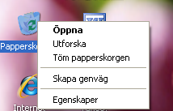
La Corbeille
La Corbeille est le dossier qui se trouve toujours sur le Bureau. Le système Windows y conserve provisoirement tous les fichiers que vous avez effacés jusqu’à ce que l’utilisateur décide de les supprimer définitivement.
Il est possible de restaurer les fichiers supprimés par mégarde à partir de la Corbeille : Ouvrez la Corbeille (en faisant un double clic sur l’icône du Bureau). Lorsque vous ouvrez la Corbeille, tous les fichiers supprimés s’affichent dedans.
Il est possible de supprimer définitivement les fichiers mis dans la Corbeille en vidant la Corbeille pour gagner de la place dans le disque dur. Pour vider la Corbeille définitivement, vous faites un clic droit dessus et vous choisissez la commande Vider la Corbeille.

Slide 28
Lorsque vous avez ouvert la Corbeille, vous pouvez choisir quel fichier vous désirez restaurer ou supprimer définitivement en faisant un clic droit dessus puis en faisant l’un des choix suivants :
Restaurer : restaure les fichiers supprimés par mégarde et les remet à leurs emplacements initiaux.
Couper : Coupe le fichier de la Corbeille puis le colle n’importe où.
Supprimer : Supprime le fichier définitivement de la Corbeille. Ensuite, il sera impossible d’utiliser ce fichier de nouveau.
Propriétés : Regarder les propriétés du fichier telles que sa taille, son emplacement (avant qu’il ait été mis dans la Corbeille).

Slide 29
Les fenêtres
Lors de l’ouverture d’un logiciel, d’un fichier our d’un dossier, leur contenu s’affichie dans un cadre que nous appelons une fenêtre. Toutes les fenêtres comportent les éléments suivants :
Espace de nom : l’espace en couleur tout en haut affiche le nom de la fenêtre dans le coin gauche. Dans le coin droit, il y a trois boutons :
Réduire : La fenêtre disparaît du Bureau et n’est indiquée que comme un bouton dans la Barre des tâches. Maximiser : La fenêtre couvre tout l’écran. Restaurer : Modifier la taille de la fenêtre en tirant la ligne du bord de fenêtre vers l’intérieur ou l’extérieur.
Fermer : La fenêtre disparait du Bureau et de la Barre des tâches.
Espace de menu : Contient des objets sur lesquels vous pouvez cliquer pour faire des choix dans un logiciel.
Espace de travail : C’est l’espace blanc de la fenêtre dans lequel est affiché le contenu.
Espace d’outils : Outils qui vous aident à travailler sur le contenu de la fenêtre ouverte.
Espace d’informations : Bande dans le bas de la fenêtre avec des informations concernant la fenêtre en cours.

Slide 30
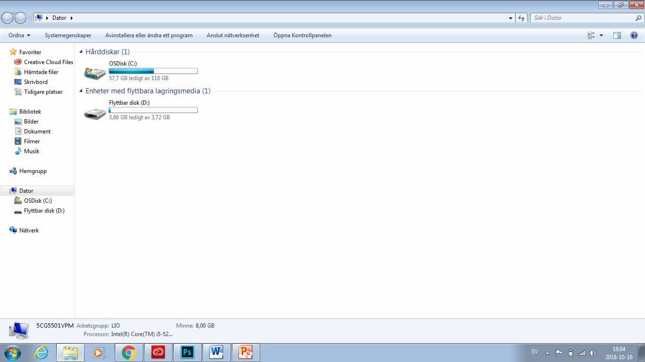
L’ordinateur
Indique le contenu du disque dur, et de l’unité de cd, de la disquette ou des unités du réseau.
Pour ouvrir Ordinateur, cliquez sur le bouton Démarrage. Le menu de démarrage s’affiche. Cliquez ensuite sur Ordinateur.
Le disque dur est souvent divisé en deux parties, (C:) et (D:).
L’unité de cd est appelée ici (E:).
Unités de stockage amovibles branchées sur la prise. Une clé USB est affichée ici (F:).

Slide 31
Ouvrir les propriétés des disques
Ouvrez un disque en cliquant sur son icône dans la fenêtre Ordinateur.
Affichez les propriétés du disque en faisant un clic droit sur le disque et choisissez Propriétés.
Un cadre s’affiche alors contenant les données d’espace libre, d’espace utilisé et de capacité.

Slide 32
Les documents
Documents est un dossier personnel dans lequel vous pouvez sauvegarder des documents, des fichiers images, des fichiers son et d’autres fichiers. Lorsque l’ordinateur est utilisé par plusieurs personnes, il se crée, pour chaque utilisateur, un dossier appelé Mes documents.
L’icône Documents se trouve dans le menu Démarrage

Slide 33
Gestion des fichiers et des dossiers
La gestion des fichiers et des dossiers est importante.
Ouvrir un fichier (trois manières différentes):
Double clic OU BIEN Sélectionner le fichier et appuyer sur le bouton Enter OU BIEN Clic droit et choisissez Ouvrir.
Renommer: Clic droit sur le fichier que vous désirez renommer et choisissez Renommer. Inscrivez le nouveau nom. Appuyez sur Enter.
Supprimer: Clic droit sur le fichier et choisissez Supprimer. Confirmez la suppression. Le fichier est alors mis dans la Corbeille.
Copier: Clic droit sur le fichier, choisissez Copier. Vous pouvez coller la copie du fichier à un autre emplacement en faisant un clic droit sur un endroit vide, puis choisir Coller. Le fichier original reste à sa place.
Couper : Clic droit sur le fichier. Choisissez Couper. Vous pouvez coller le fichier à un autre emplacement en faisant un clic droit sur le fichier sur un endroit vide puis choisir Coller. La fonction Copier/Coller déplace le fichier original sur le nouvel emplacement.

Slide 34
Propriétés des fichiers
Faites un clic droit sur le fichier et choisissez Propriétés. Un cadre s’ouvre alors qui contient les données essentielles du fichier: son nom. Sa taille, sa date de création, sa dernière date de modification et sa dernière date d’utilisation.
Lecture seule : Si vous choisissez Lecture seule, il est impossible de modifier le fichier.
Caché : Si vous choisissez vi väljer Caché, l’utilisateur ne peut plus voir le fichier
Notes:
, l’u

Slide 35
Créer un nouveau dossier ou un nouveau fichier dans une fenêtre spécifique.
Ouvrez la fenêtre où vous désirez créer un nouveau fichier ou un nouveau dossier. Faites un clic droit sur un espace vide de la fenêtre et choisissez ensuite Nouveau dans le menu contextuel, puis Dossier ou type de dossier dans le menu contextuel suivant. Décidez du nom du nouveau dossier. Le nom ne doit pas comporter de signes spéciaux comme |? /^ * >. Faites Enter pour sauvegarder le nom.

Slide 36
Enregistrer et enregistrer sous
La première fois que vous sauvegardez un fichier, vous devez utiliser la commande Enregistrer sous dans le menu Fichier. Vous choisissez alors le nom du fichier et l’emplacement où vous désirez le sauvegarder.
Par la suite, vous utilisez Enregistrer dans le menu Fichier pour sauvegarder votre document à la même place et sous le même nom qu’auparavant. Une autre solution est de cliquer sur l’icone en forme du disquette de la Barre de menus.
Si vous désirez changer le nom du fichier ou le sauvegarder dans un autre dossier, utilisez Enregistrer sous sans le menu Fichier. Vous pouvez alors choisir un nouveau nom et un nouvel emplacement pour ce fichier.

Slide 37
Lorsque vous choisissez Enregistrer sous dans le menu Fichier, une boîte de dialogue s’ouvre. Donnez au fichier un nom. Indiquez où vous désirez le sauvegarder. Appuyez sur Enregistrer.
Ici vous choisissez où vous désirez sauvegarder le fichier.
Ici vous choisissez le type de fichier
Inscrivez un nom de votre choix pour le fichier.
Pour finir vous cliquez sur ”Enregistrer ”

Slide 38
Emplacement où vous sauvgardez le fichier
Format disponibles pour le logiciel Paint
Vous pouvez choisir le format de fichier avec la commande Enregistrer sous. Certains logiciels proposent plusieurs formats, par exemple le logiciel Paint (voir illustration).
Un nom de fichier se compose de deux parties, par exemple Arkiv 1.jpg La première partie, ”Arkiv 1”, est le nom que nous avons choisi pour cette image. La deuxième partie, ”jpg”, indique le format de fichier que nous avons choisi parmi ceux proposés par le logiciel d’images dans lequel nous travaillons.
Un fil donné ne peut être ouvert que par les logiciels qui conviennent pour ce format, par exemple les fichiers son avec Windows Media Player, Realplayer ou un autre logiciel pour fichiers son. En revanche, un fichier texte ne peut pas être ouvert dans Media Player.

Slide 39
Le Panneau de configuration
La fenêtre Panneau de configuration présente les icônes que vous pouvez utiliser pour effectuer vos réglages personnels. Vous pouvez, entre autres, ajouter ou supprimer des matériels ou des logiciels, installer une imprimante ou modifier l’aspect des dossiers et des fenêtres.
Le Panneau de configuration s’ouvre de plusieurs manières :
On accède au Panneau de configuration directement depuis le Menu de démarrage.

Slide 40
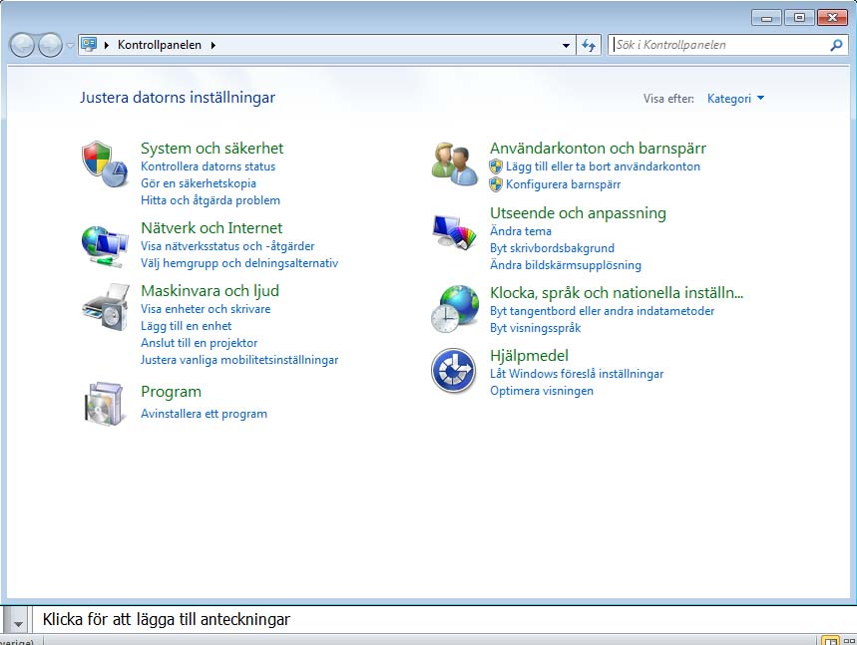
On peut faire beaucoup de choses depuis le Panneau de configuration, mais nous nous limitons au plus important.

Slide 41
Paramètres de langue et format des dates et des chiffres.
Ouvrez le Panneau de configuration.
Choisissez Options régionales et linguistiques en cliquant sur le bouton gauche de la souris.
Une boîte de dialogue s’ouvre dans laquelle vous pouvez inscrire comment les chiffres, les devises et les dates doivent s’écrire.
Pour ajouter ou supprimer une langue, cliquez sur l’onglet Langue.

Slide 42
Cliquez sur la case devant ”Installer une langue qui s’écrit de droite à gauche” si vous désirez avoir accès à cette fonction. (Cela n’est pas possible si votre version de Windows ne gère pas ces langues.)
Cliquez sur la case devant Installer les fichiers des langues d’Asie orientale si vous désirez y avoir accès.
Cliquez sur le bouton Changer de clavier (voir illustration) et la boîte de dialogue suivante s’affiche.

Slide 43
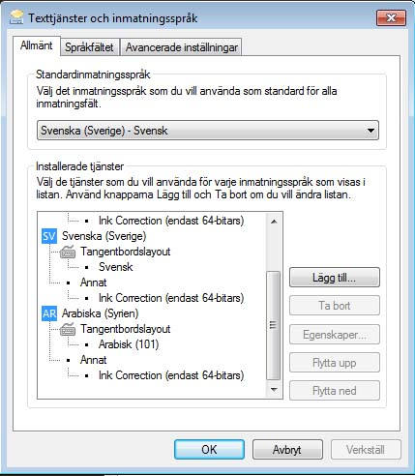
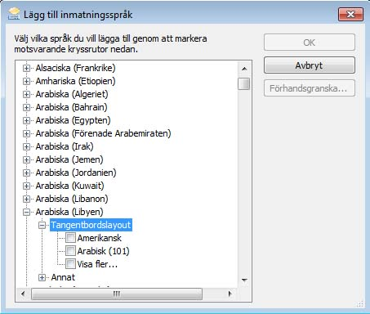
Cliquez sur Ajouter ... pour ajouter une nouvelle langue ou sur Supprimer pour supprimer une langue déjà installée dans l’ordinateur.
Choisissez par exemple Arabe (voir illustration).
Cliquez ensuite sur OK pour conserver les modifications.
Cliquez aussi sur OK dans la première boîte de dialogue pour choisir la langue.

Slide 44
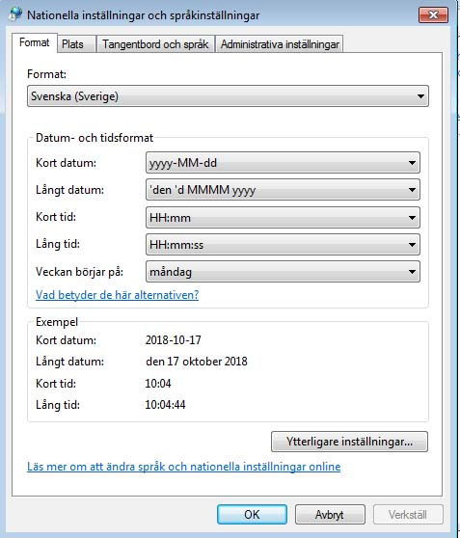
En passant par le Panneau de configuration, on peut choisir dans quel format on désire l’affichage de l’heure et de la date et définir le fuseau horaire. Souvent, c’est déjà fait lors de l’installation de l’ordinateur. Mais si quelque chose n’est pas correct concernant l’heure et la date, on peut le modifier.
2. Date et heure
Choisissez Panneau de configuration et faites un double clic sur Date et heure.
Une boîte de dialogue s’ouvre et vous pouvez définir l’heure et la date et corriger les réglages incorrects

Slide 45
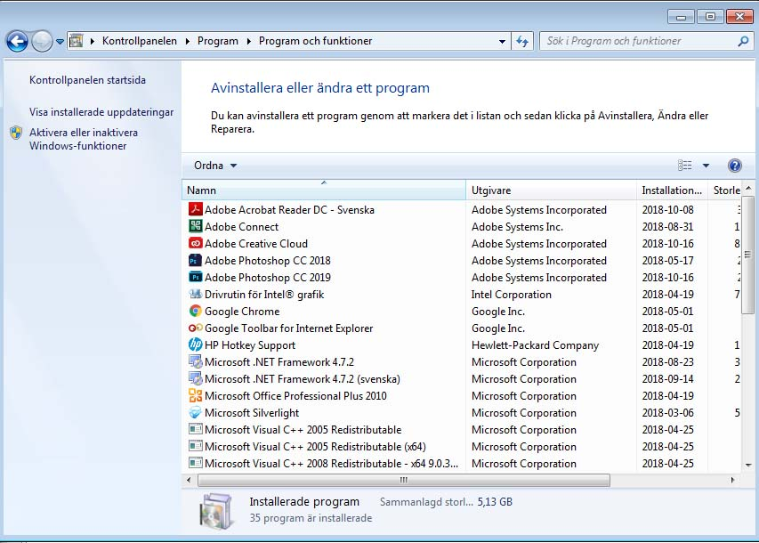
3. Ajouter ou supprimer une application
Lorsque vous cliques sur Programmes, une liste s’ouvre avec tous les programmes installés sur votre ordinateur. Vous pouvez en choisir un sur la liste et le supprimer.
Vous pouvez ajouter un nouveau programme ou supprimer l’un des composants de Windows, mais en ce cas vous devez avoir les droits d’administrateur
Si vous n’avez pas les droits d’administrateur, vous ne pouvez pas modifier ni supprimer un composant du système d’exploitation.

Slide 46
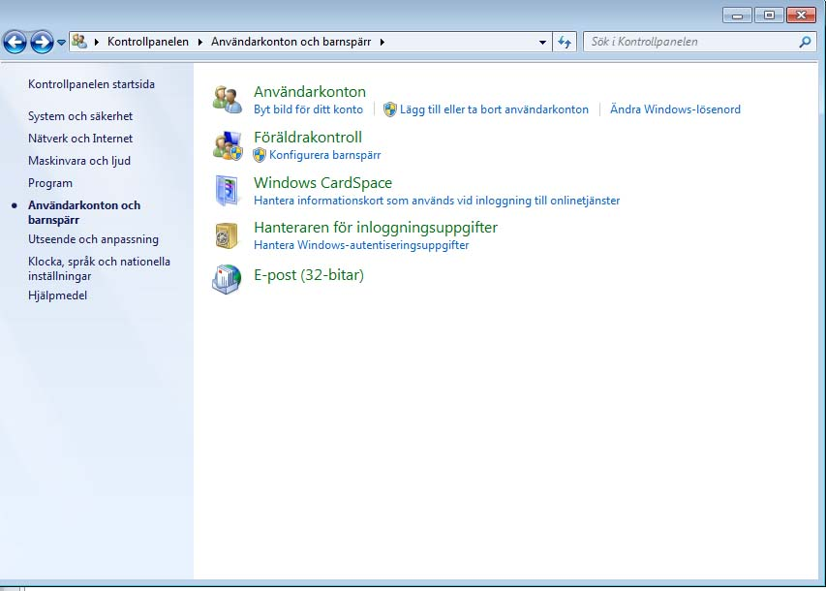
4. Les comptes d’utilisateurs
Un autre paramètre important du Panneau de configuration est la possibilité d’ajouter un nouveau compte d’utilisateur ou de modifier le compte d’un utilisateur existant.
Des comptes d’utilisateurs séparés permettent à chaque utilisateur de travailler avec ses propres fichiers et ses propres mots de passe. Cette fonction est nécessaire si plusieurs personnes utilisent un même ordinateur.
ATTENTION! Pour gérer les comptes utilisateurs, vous devez avoir le droit de gérer l’ordinateur (droits d’administrateur).

Slide 47
5. Imprimantes et fax
La fonction Imprimantes peut être ouverte depuis le
menu de Démarrage. On peut aussi ajouter une
imprimante locale avec le cd d’installation fourni avec
l’imprimante.
Pour imprimer un document, vous choisissez Imprimer
dans le menu Fichier. Dans la fenêtre Imprimantes du
Panneau de configuration, vous pouvez suivre vos
travaux d’impression, interrompre une impression ou
commander un travail d’impression.

Slide 48
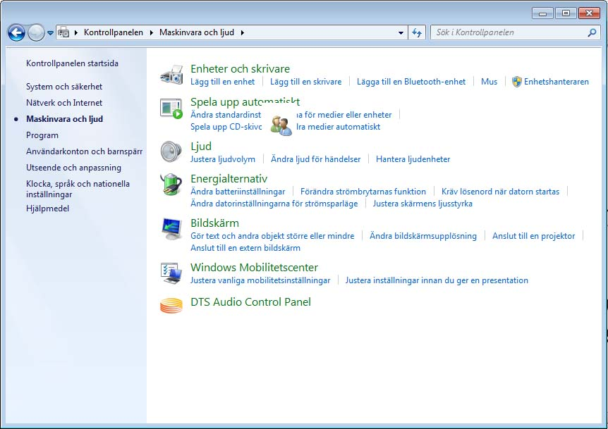
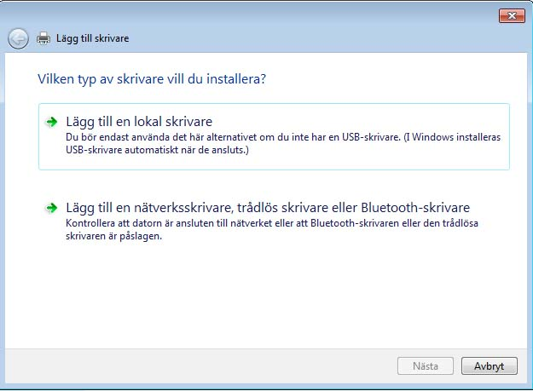
Installer une imprimante
Ici, vous pouvez ajouter une imprimante, soit à l’aide d’un cd, soit par Internet.

Slide 49
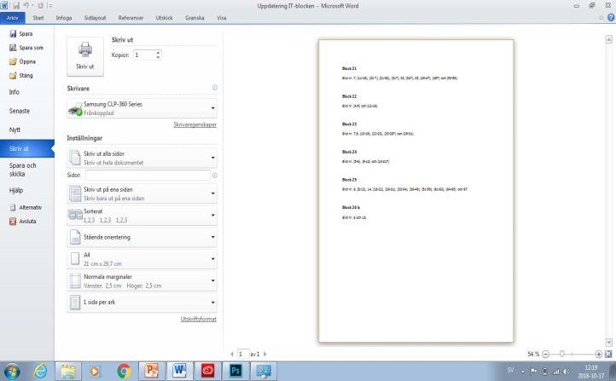
Lorsque vous imprimez à partir d’un logiciiel, utilisez Imprimer dans le menu Fichier. Si vous lancez une impression en cliquant sur l’icône d’imprimante de la barre d’outils, vous ne pouvez pas contrôler le travail d’impression et l’imprimante imprime la totalité du document à partir de l’imprimante par défaut.

Slide 50
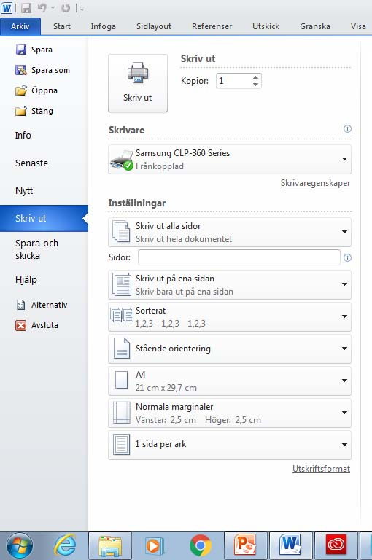
Imprimer
Si vous lancez l’impression à partir du menu Fichier, vous pouvez choisir l’imprimante à laquelle vous désirez envoyer ce travail (si plusieurs imprimantes sont connectées à l’ordinateur).
Vous pouvez décider quelles pages imprimer.
Vous pouvez aussi imprimer les pages paires ou impaires dans le choix suivant, dans le coin droit.
Choisissez le nombre d’exemplaires et le tri.
Choisissez une imprimante
Imprimer les pages impaires, les pages paires ou toutes les pages

Slide 51
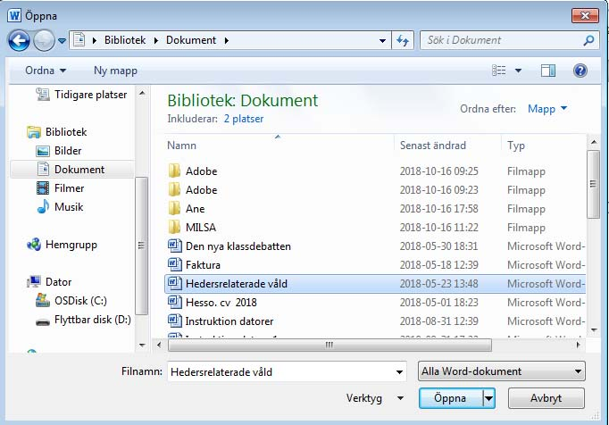
Ouvrir dans Windows
Chaque programme comprend la commande Ouvrir dans le menu Fichier. Lorsque vous cliquez sur Ouvrir une boîte de dialogue apparaît. Vous pouvez parcourir jusqu’à l’emplacement où se trouve le fichier enregistré. Ensuite il suffit de faire un double clic pour ouvrir le fichier.
Parcourez d’ici jusqu’au fichier enregistré.
Choisissez le fichier que vous désirez ouvrir.
Un logiciel n’ouvre que les fichiers compatibles avec ce logiciel, par exemple le logiciel Word n’ouvre que les fichiers Word.
Cliquez sur ”Ouvrir” lorsque vous avez choisi un fichier

Slide 52
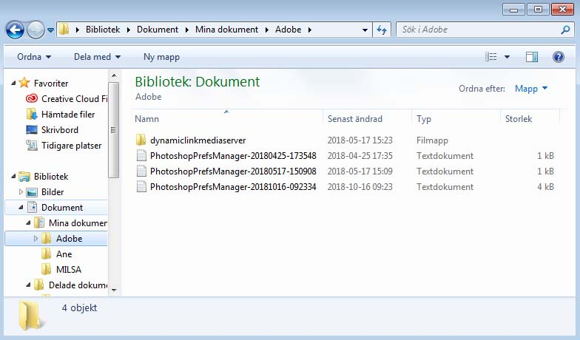
Rechercher dans Windows
Ouvrez Rechercher en cliquant sur le bouton Démarrer et choisissez Ouvrir l’Explorateur Windows..
L’Explorateur Windows se compose de deux parties, une fenêtre gauche et une fenêtre droite.
L’Explorateur affiche le contenu de l’ordinateur par une arborescence. Les objets qui ont un signe plus contiennent des sous-dossiers. Cliquez sur le signe plus pour voir le contenu de ces sous-dossiers.
När undermapparna syns i trädstrukturen har plustecknet ändrats till ett minustecken. När du klickar på en mapp i vänsterfönstret visas mappens innehåll i högra fönstret .
Pour cacher les sous-dossiers, cliquez sur le signe moins à côté du dossier.
Ouvrez le dossier qui a un plus.
Contenu du dossier ouvert

Slide 53
Dans la fenêtre de droite, vous pouvez effectuer toutes les opérations que nous avons montrées. Vous pouvez aussi supprimer, renommer, couper et coller, etc. à partir de l’espace Outils (voir illustration) vous pouvez aussi décider de l’affichage du contenu (miniatures, résumé, icônes, liste, liste détaillée). Vous pouvez aussi rechercher un fichier donné.
Déplacer vers
Supprimer
Choisir un affichage

